Slide 1

Безопасность веб-приложений
Лекция 1
Александр Сергеев
Кафедра геоинформатики и информационной безопасности
2022

Slide 2
План курса
18 лекций, 8 лабораторных работ
HTML (3)
CSS (2)
JS (2)
ReactJS (2)
Архитектуры веб-приложений
Аутентификация
Уязвимости (3)
Методика тестирования

Slide 3
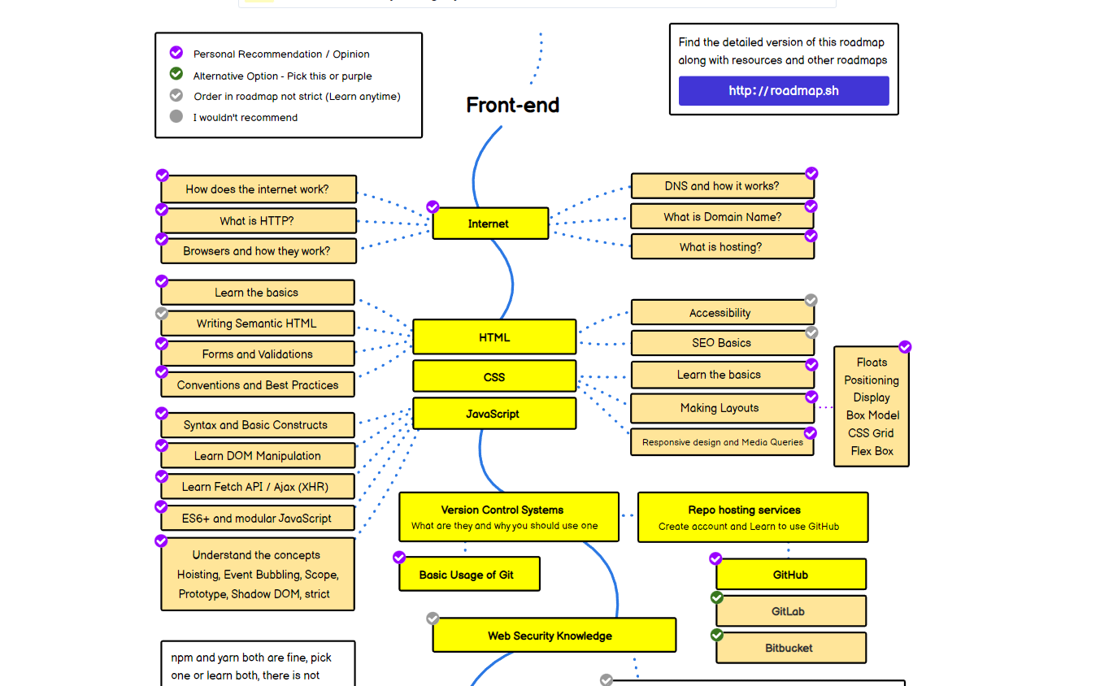
Траектории развития
https://roadmap.sh/frontend

Slide 4
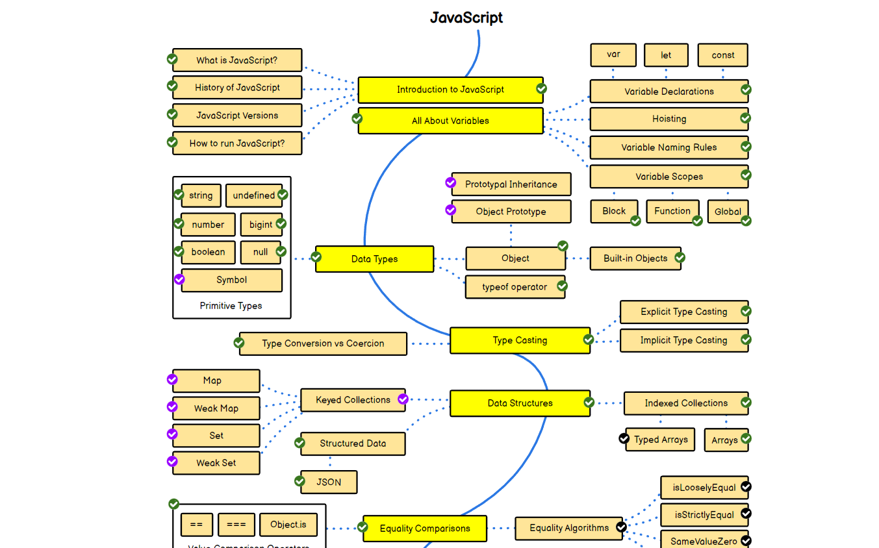
Траектории развития
https://roadmap.sh/javascript

Slide 5
Где учиться помимо лекций
Интерактивные курсы HTML, CSS, JS:
https://www.w3schools.com/
Справочники на русском:
http://htmlbook.ru/
https://learn.javascript.ru/
По уязвимостям:
https://owasp.org/www-project-top-ten/

Slide 6

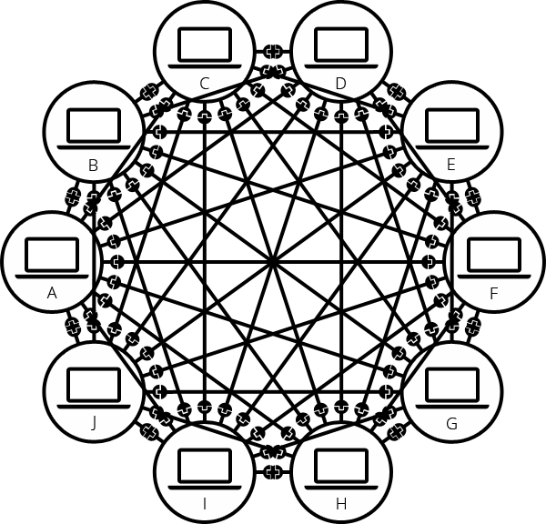
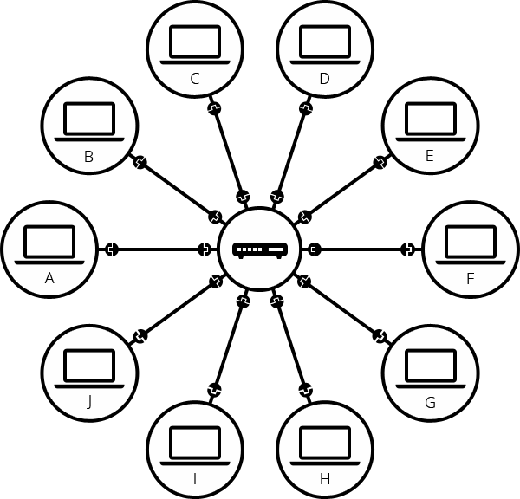
Как устроен интернет

Slide 7
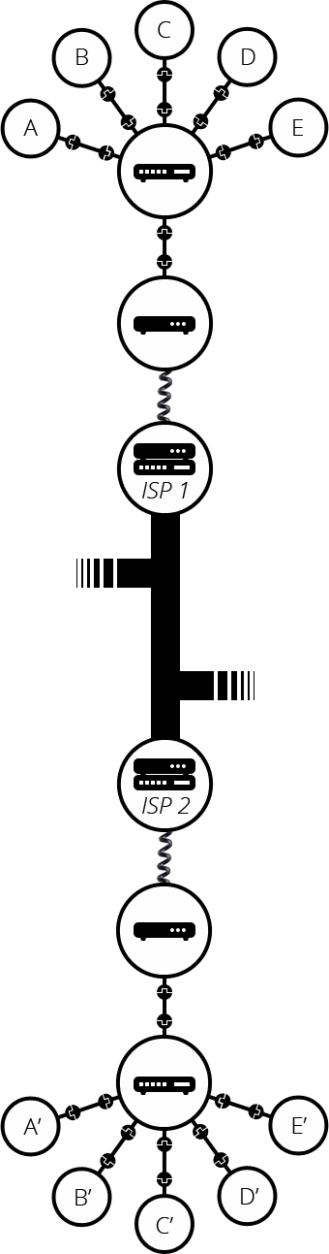
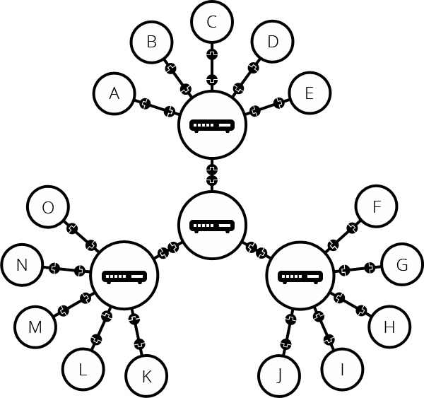
Как устроен интернет

Slide 8
Протоколы передачи данных
уровень | протоколы
канальный | Ethernet, IEEE 802
сетевой | IPv4, IPv6
транспортный | TCP
прикладной | HTTP, SMTP, POP3, FTP, TELNET
IP-адрес: 142.251.1.113
Web = TCP/IP + HTTP + HTML

Slide 9
DNS
Система Доменных Имён
google.com →
обращение к DNS-серверу →
получение адреса →
HTTP запрос к 142.251.1.113

Slide 10
Протокол HTTP
Язык общения браузеров и серверов в Web
GET / HTTP/1.1
Host: www.opera.com
HTTP/1.1 200 OK
Date: Wed, 23 Nov 2011 19:41:37 GMT
Server: Apache
Content-Type: text/html; charset=utf-8
Set-Cookie: language=none; path=/; domain=www.opera.com; expires=Thu, 25-Aug-2011 19:41:38 GMT
Set-Cookie: language=en; path=/; domain=.opera.com; expires=Sat, 20-Nov-2021 19:41:38 GMT
Vary: Accept-Encoding
Transfer-Encoding: chunked
<!DOCTYPE html>
<html lang="en">
…

Slide 11
Анатомия HTTP запроса
URL - Uniform Resource Locator
Тип запроса: GET, POST, OPTIONS, HEAD, PUT, DELETE, TRACE, CONNECT
Заголовки запроса
Тело запроса
Статус ответа: 200, 302, 404, 403, 503
Заголовки ответа
Тело ответа

Slide 12
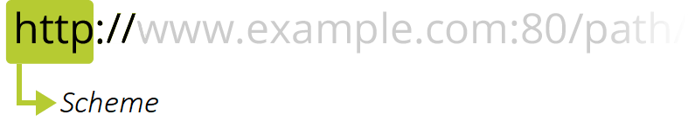

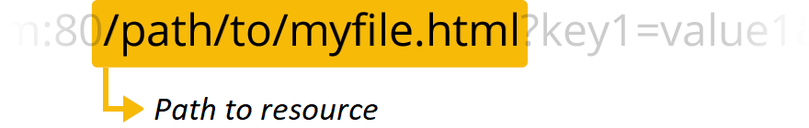
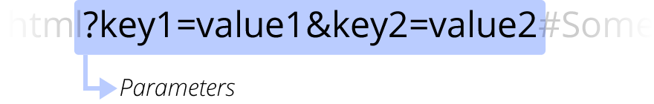
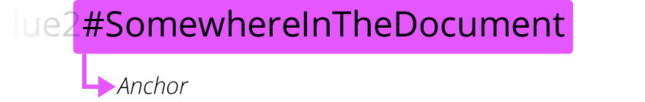
URL
http://www.example.com:80/path/to/myfile.html?key1=value1 &key2=value2#SomewhereInTheDocument

Slide 13
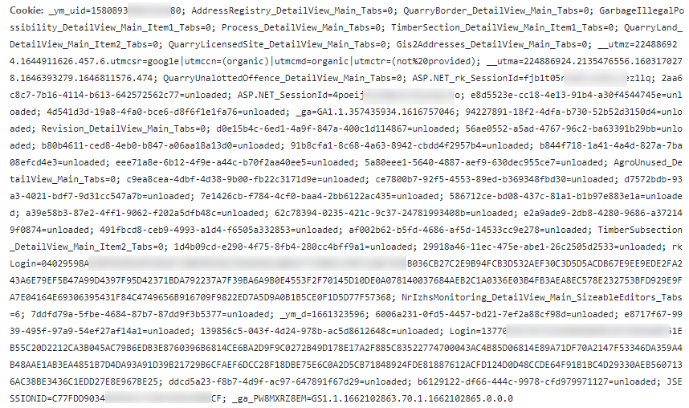
Cookies
Информация, хранимая в браузере, связанная с доменом.
Зачем нужны:
повышение удобства работы пользователей (авторизация)
сбор статистики
Типы куков:
сессионные
постоянные
защищенные

Slide 14
Браузеры
Приложение для отображения Web-страниц.
Среда исполнения для браузерных приложений.
Chrome, Firefox, Opera, Edge, Safari, мобильные версии тех же самых
Различаем термины: Web-страница, Web-сайт, Web-сервер

Slide 15
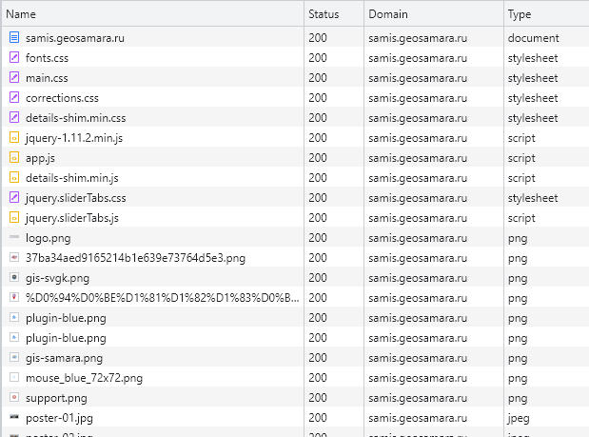
Как браузер загружает страницу
пользователь ввел адрес
браузер узнал IP у DNS
сделал HTTP запрос
в зависимости от ответа порождает новые запросы
отображает полученное HTML+CSS+медиа
исполняет программный код

Slide 16
Веб-серверы
Приложение для обработки HTTP-запросов:
Apache, IIS, Tomcat, nginx, …
Роли:
раздача статики
динамические запросы (сервер приложений)
потоковые раздачи

Slide 17
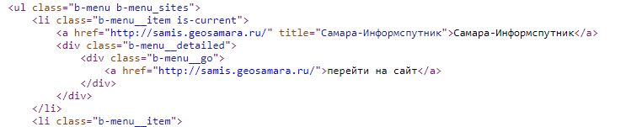
HTML
Hypertext Markup Language – язык разметки для структурирования и отображения веб-страницы и её контента
Теги: <html>, <div>, <p>, <a>, <img>, <script>, …
Аттрибуты: id, class, href, style, …

Slide 18
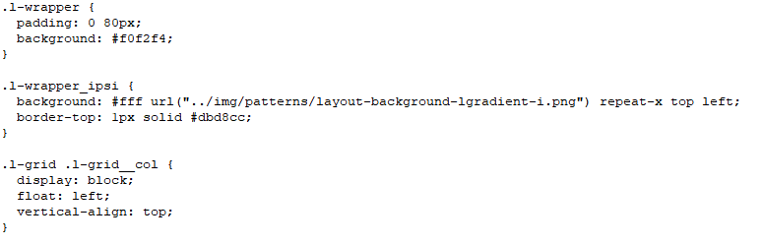
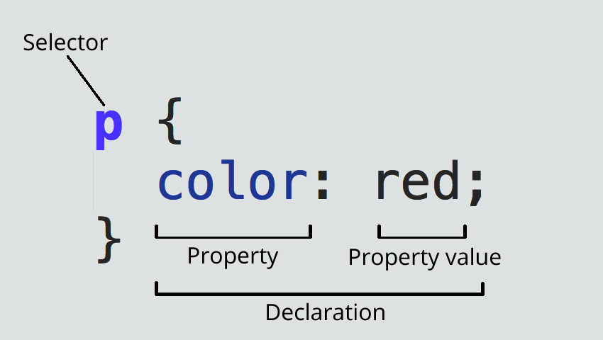
CSS
Cascading Style Sheets – язык описания стилей для элементов HTML

Slide 19
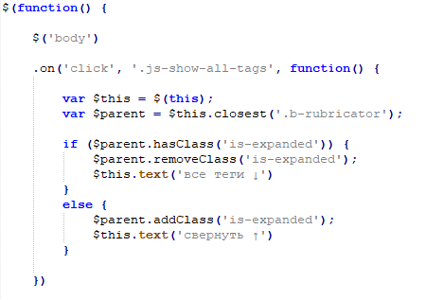
JavaScript
Скриптовый язык, исполняемый на web-странице.
интерактивные действия
динамическая подгрузка контента
сложная стилизация
«rich internet applications»

Slide 20
Что происходит в браузере
Определяет структуру
Компоновка и оформление
HTML
стилизует
CSS
ссылается на классы
подписка на события
взаимодействует с элементами
переопределяет
JS
Программная логика

Slide 21
Инструменты для разработки
Текстовый редактор (VS Code или по вкусу)
Браузер (отладка – F12)
Локальный веб-сервер (статика – nginx, динамика – Apache, Tomcat, IIS)
Git
справочники по ссылкам со слайда 5 (или из itsecd/websec)

